Slide 1
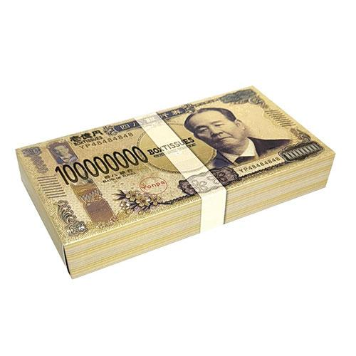
【提案書】
壱億円BOXティッシュ40W
渋沢栄一モチーフの壱億円デザインのボックスがインパクトあり、ひと目を惹きつける40Wティッシュです。イベントやキャンペーンのディスプレイとして、ノベルティとしておすすめです。※こちらの商品は、最小ロット数単位（倍数）のみの承りになります。
特徴
納期
納期スペース
仕様
サイズ : 22×11.5×3.4cm
お見積
お見積りスペース

